Slide 1
Site d’avis de restaurants
Soutenance

Slide 2



Plan
Cadre du projet
Construction
Démonstration

Slide 3
Cadre du projet
Partie 1
  Carte Google map centrée sur l’utilisateur
  Afficher des restaurants sur une liste et sur la carte
  Récupérer les images streetView
Partie 2
  Ajout de restaurants
  Ajout d’avis
Partie 3
  Récupération de restaurants et de commentaire via google Place

Slide 4

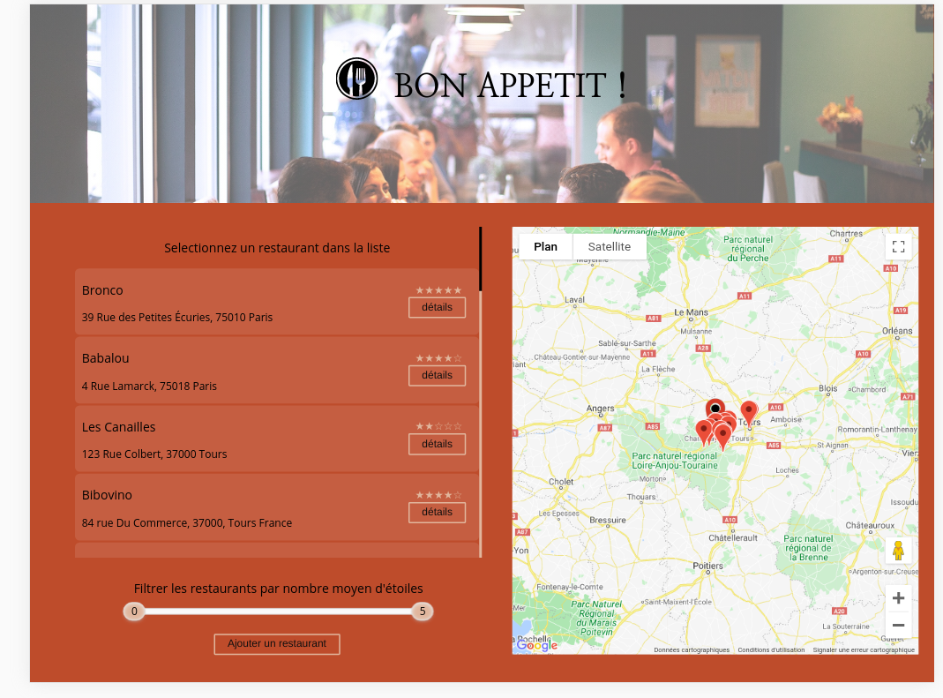


Construction
restaurant-list-container
restaurant-list
restaurant-item
restaurant-item
map-viewer
Restaurant-detail
comment-item
comment-item
Maps.service
restaurants.service
Googles maps API
Google streetview

Slide 5
Construction
restaurant-list-container
Restaurant-detail
Add-restaurant
(formulaire)
Address-selector
map-viewer
address-item
address-item
Maps.service
restaurants.service
add-comment
Googles maps API
Google streetview
Geocoding API

Slide 6
Construction
restaurant-list-container
Restaurant-detail
map-viewer
Add-restaurant
add-comment
restaurants.service
Maps.service
Googles maps API + (libraries=places)
Google streetview
Geocoding API

Slide 7
Conclusion
Un code qui répond au besoin
Repose sur les API Google
Améliorable

